Slide 1
НОЯБРЬ

Slide 2
ПН | ВТ | СР | ЧТ | ПТ-ВС
 |  |  |  | 1.11
 |  |  |  | АКЦИЯ. ЗДОРОВЬЕ
4.11 | 5.11 | 6.11 | 7.11 | 8.11
БИЗНЕС | АКЦИИ. ПИТАНИЕ | ЗДОРОВЬЕ. Авирол | НОВИНКА. Зубная паста N-zim Arctica | ПИТАНИЕ. Каша по-домашнему
11.11 | 12.11 | 13.11 | 14.11 | 15.11
НОВИНКА. Кисель Мультизлаковый | КОСМЕТИКА. Крем Голден кокон | БИЗНЕС | ЗДОРОВЬЕ. Глюкосил Норма | ПИТАНИЕ. Леденцы Бьютель
18.11 | 19.11 | 20.11 | 21.11 | 22.11
БИЗНЕС | ПИТАНИЕ. Кофе лайт | ЗДОРОВЬЕ. Пульмоклинз | КОСМЕТИКА. Масло чайного дерева | КОСМЕТИКА. Пробиокосметикс
25.10 | 26.10 | 27.10 | 28.10 | 29.10
НОВИНКА. Хондро формула с MSM | КОСМЕТИКА. Уход за кожей зимой | ЗДОРОВЬЕ. Кордис | ПИТАНИЕ. Кисель Облепиха | НОВИНКА. Пенка Цветок женщины

Slide 3
НОВИНКА!
ХОНДРО ФОРМУЛА С MSM
НОВИНКА! ХОНДРО ФОРМУЛА С MSM
Заболевания опорно-двигательного аппарата приносят не только болезненные ощущения, но и могут стать причиной потери трудоспособности. Особенно заботиться о суставах необходимо людям, которые много времени проводят «на ногах», серьёзно занимаются спортом, подвержены частым травмам. Мы предлагаем вам поддерживать свой организм с помощью нашей новинки - «Хондро Формулы с MSM».
Что в составе?
Глюкозамин способствует восстановлению хрящевой ткани, улучшает качественный состав внутрисуставной жидкости, укрепляет соединительную ткань.
Хондроитин обладает анальгезирующими свойствами (уменьшает болевые ощущения), снижает симптоматику воспаления, делает хрящи более устойчивыми к компрессии.
MSM – биодоступная форма серы, которая обладает противовоспалительным действием и способствует восстановлению повреждённых тканей организма.
Почему мы выбрали жидкую форму для БАД?
Она максимально биодоступна: процесс усвоения начинается уже с момента попадания в ротовую полость. Это повышает эффективность комплекса и позволяет почувствовать результаты уже в первые недели приема.
Биологически активная добавка к пище. Не является лекарственным средством. Перед применением проконсультируйтесь с врачом.
#артлайф #бад #здоровье #хондроформула #новинка #msm #суставы #активность

Slide 4
АКЦИЯ 12 МЕСЯЦЕВ.
АКЦИЯ «АКТИВНОСТЬ МОЗГА»!
Состав акции:
БАД «Нейростронг» - для улучшения мозгового кровообращения;
БАД «Мемори Райс» для активной поддержки работы головного мозга и укрепления памяти;
БАД «АСЕвит» для антиоксидантной защиты и повышения тонуса;
В ПОДАРОК - Конфеты «Карамельный пудинг» с витаминами, минералами и экстрактом моринги – помогают сохранить эмоциональный баланс и высокий жизненный тонус.
Сроки проведения акции: с 1.11 по 31.12.2019 года. Подробности уточняйте в сервисных центрах Артлайф.
Биологически активная добавка к пище. Не является лекарственным средством. Перед применением проконсультируйтесь с врачом.
#артлайф #бад #здоровье #акция #12месяцевсАртлайф #акцияартлайф #активностьмозга

Slide 5
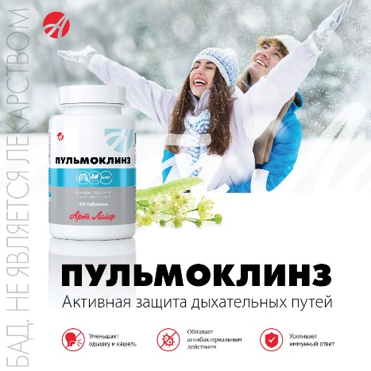
ГЛЮКОСИЛ НОРМА | АВИРОЛ | ПУЛЬМОКЛИНЗ | КОРДИС
14 ноября – Всемирный день борьбы с диабетом | Мощный противовирусный комплекс | 20 ноября – Всемирный день борьбы против ХОБЛ | Элитный комплекс для защиты сердечной мышцы

Slide 6
14 НОЯБРЯ - ВСЕМИРНЫЙ ДЕНЬ БОРЬБЫ С ДИАБЕТОМ
В этот день родился канадский врач и физиолог Фредерик Бантинг, который открыл инсулин.
Признаки диабета первого типа – инсулинозависимый, наблюдается, в основном, до 30 лет: сильная жажда, постоянное чувство голода, обильное мочеиспускание, потеря веса, сильная усталость и слабость, зуд кожи, постоянные головные боли, повышение артериального давления, нарушение зрения.
Признаки диабета второго типа –инсулиннезависимый, чаще всего встречается у людей старшего возраста: сильная жажда, частые мочеиспускания, бессонница, усталость, разбитость и сонливость днем, медленное заживление ран, ухудшение зрения, эпизодические или постоянные головокружения, онемение конечностей, дерматиты.
Последствиями диабета любого типа являются дисфункции различных систем организма. Поэтому очень важно принимать препараты, снижающие уровень сахара в крови.
Биологически активная добавка к пище. Не является лекарственным средством. Перед применением проконсультируйтесь с врачом.
#артлайф #бад #здоровье #глюкосилнорма #диабет
20 НОЯБРЯ - ВСЕМИРНЫЙ ДЕНЬ БОРЬБЫ ПРОТИВ ХРОНИЧЕСКОЙ ОБСТРУКТИВНОЙ БОЛЕЗНИ ЛЕГКИХ
По оценкам ВОЗ, хронической обструктивной болезнью легких страдают 210 миллионов человек. Это название включает в себя «хронический бронхит» и «эмфизему». Основные причины развития болезни — курение, табачный дым, загрязнение воздуха, контакт с испарениями химических веществ.
Для защиты и поддержки бронхолегочной системы компания Артлайф рекомендует биологически активный комплекс «Пульмоклинз». Он создан на основе растительных компонентов , не вызывает привыкания и сочетает в себе сразу 3 действия: разжижение мокроты, ее выведение и дезактивация патогенных бактерий. Снижается интенсивность кашля, одышка и воспаление. Улучшается состояние слизистой бронхов.
«Пульмоклинз» рекомендован:
- при хронических очаговых инфекциях дыхательных путей
- при активном и пассивном курении
- при бронхиальной астме и респираторном аллергозе
Биологически активная добавка к пище. Не является лекарственным средством. Перед применением проконсультируйтесь с врачом.
#артлайф #БАД #пульмоклинз #бронхит #курильщикам

Slide 7
АВИРОЛ - МОЩНЫЙ КОМПЛЕКС ПРОТИВОВИРУСНОЙ ЗАЩИТЫ
Ноябрь – последний, самый холодный месяц осени. Сейчас наша иммунная система испытывает перегрузки из-за смены сезонов и перепадов температур. На фоне сниженного иммунитета у многих людей появляется «простуда» на губах – герпес.
Для комплексной борьбы с простудой и герпесом мы рекомендуем комплекс Авирол. Он содержит незаменимую аминокислоту L-лизин, которая не только борется с вирусами, но и улучшает целостность кожи губ, так как используется организмом для выработки коллагена.
Кроме того, в составе Авирола присутствуют эхинацея, зеленый чай, полисахариды гриба шиитаке, витамины – незаменимые помощники с респираторными заболеваниями, укрепляющие защитные силы организма
Биологически активная добавка к пище. Не является лекарственным средством. Перед применением проконсультируйтесь с врачом.
#артлайф #бад #здоровье #вирусы #инфекции #иммунитет #авирол
КОРДИС - ЭЛИТНЫЙ БИОКОМПЛЕКС ДЛЯ ЗАЩИТЫ И ПИТАНИЯ СЕРДЕЧНОЙ МЫШЦЫ
Работает 24 часа в сутки. Доказано клинически.
Содержит 23 активных компонента, которые:
Улучшают кровообращение сердечной мышцы
Снижают риск развития атеросклероза
Повышают физическую работоспособность, выносливость и психоэмоциональную устойчивость
Ноу-хау комплекса:
Наносорбент Гутта-вива очищает кишечник даже между ворсинками эпителия, позволяя активным компонентам комплекса усваиваться более эффективно.
Каркасная таблетка позволяет высвобождать активные вещества в нужной последовательности и в нужном отделе кишечника.
Антиоксидантный комплекс «Цифрол-5» поддерживает эффективный уровень антиоксидантов в организме в течение дня.
Биологически активная добавка к пище. Не является лекарственным средством. Перед применением проконсультируйтесь с врачом.
#артлайф #БАД #кордис #сердце

Slide 8
ПРОДУКТ МЕСЯЦА!
МУЛЬТИЗЛАКОВЫЙ КИСЕЛЬ С КОМБУЧЕЙ
АКТИВНЫЙ КИШЕЧНИК - ХОРОШЕЕ САМОЧУВСТВИЕ!
Быстрые перекусы вместо полноценного обеда, частые стрессы – все это рано или поздно сказывается на работе пищеварительного тракта. Сидячий образ жизни нарушает моторику кишечника, вызывает газообразование и запоры. Сложно изменить образ жизни, но совсем несложно привнести в нее ежедневный прием хотя бы одного продукта, полезного для здоровья.
Чтобы стимулировать активную работу кишечника мы разработали «Мультизлаковый кисель с комбучей, чагой и алоэ вера».
Ферментированные хлопья риса, овса и ржи являются богатым источником полезных веществ, оказывают пребиотический эффект, предотвращают запоры.
Алоэ и чага помогают регулировать кислотность желудка, уменьшают очаги воспалений в ЖКТ.
Комбуча поддерживает нормофлору кишечника, активно повышает общий тонус организма. Попробуйте! Продукт уже в продаже! Нормальная работа кишечника очень важна для всего организма!
#Артлайф #функциональное питание #Артфуд #биотехнологии #пребиотики #ферментированныезлаки #комбуча #чага #алоэвера #кисельАртлайф #мультизлаковыйкисель #поддержкапищеварения #активныйкишечник #поддержкамикрофлоры

Slide 9
АКЦИЯ! ВКУС ОСЕНИ
ВНИМАНИЕ! АКЦИЯ! ВКУС ОСЕНИ!
Готовимся к Фестивалю Успеха в Дели, пробуем блюда и напитки экзотической линейки «Кулинарное путешествие»!
При покупке:
Суп по-индийски «Пряный рис» (10 порций)
Кисель «Личи-Клубника» (300г)
В ПОДАРОК - чай «Индийский «Масала со специями» линии «Art tea» (20 саше)!
Низкокалорийный суп содержит высокопитательный молочный белок, полезную для работы системы пищеварения цитрусовую и бамбуковую клетчатку, а также полиненасыщенные жирные кислоты, необходимые для правильной работы сердца, сосудов, кожи. Все это приправлено букетом индийских специй, полезных для вашего здоровья.
Высокопитательный и полезный для ЖКТ кисель «Личи – Клубника» создан на основе натуральных соков, обогащен витаминами и содержит кусочки фруктов и ягод, семена чиа.
Акция действует с 01.10.2019г по 30.11.2019 г. Количество товара ограничено.
#артлайф #функциональноепитание #кисель #ягоды #фрукты #приветлето #акцияартлайф #витамины #артфуд #artfood

Slide 10
АКЦИЯ! ПРЯНОСТИ И СЛАДОСТИ
ВНИМАНИЕ! АКЦИЯ! ПРЯНОСТИ И СЛАДОСТИ!
При покупке:
Суп по-тайски «Том Ям с лемонграссом» (10 порций)
Кисель «Гуава-Арония-Черника» (300г)
В ПОДАРОК - бодрящий чай «Мате с гинкго билоба»!
Вкусные и полезные блюда азиатской кухни - мощная защита против осенней серости и хандры! Легкий сливочный суп «Том Ям» с грибами и ароматом морепродуктов сочетает нежность сладковатого кокосового молока и кислинку лайма, цитрусовый аромат лимонного сорго и разжигающие аппетит пряные травы. Высокопитательный и полезный для ЖКТ кисель «Гуава-Арония-Черника» создан на основе натуральных соков и обогащен витаминами. Чай «Мате с гинкго билоба» полезен для работы мозга, тонизирует и улучшает настроение.
Акция действует с 01.10.2019г по 30.11.2019 г. Количество товара ограничено.
#артлайф #функциональноепитание #кисель #ягоды #фрукты #приветлето #акцияартлайф #витамины #артфуд #artfood

Slide 11
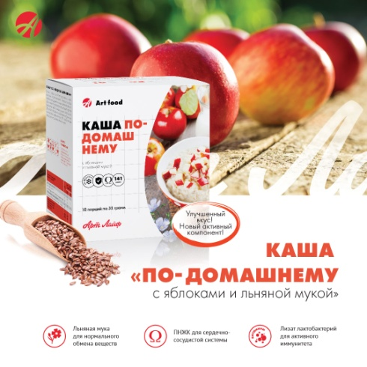
КАША ПО-ДОМАШНЕМУ | КИСЕЛЬ ОБЛЕПИХА | ЛЕДЕНЦЫ БЬЮТЕЛЬ | КОФЕ ЛАЙТ
Улучшенный вкус! Новый активный ингредиент! | Уникальная ягода – щедрый подарок природы | Зачем нужна гиалуроновая кислота? | Будь в тонусе, контролируй аппетит!

Slide 12
КАША ПО-ДОМАШНЕМУ: УЛУЧШЕННЫЙ ВКУС, НОВЫЙ АКТИВНЫЙ КОМПОНЕНТ!
Компания "Артлайф" постоянно работает над улучшением вкуса и качества своей продукции! Специалисты цеха функциональных пищевых продуктов недавно усовершенствовали рецептуру каши «По-домашнему с яблоками». Она по-прежнему содержит только натуральные компоненты, но стала еще вкуснее и полезней.
Основу каши составляют злаки без глютена - кукуруза, гречка и рис. Технология приготовления хлопьев позволяет сохранить все полезные свойства круп и приготовить питательный завтрак или ужин всего за несколько минут! Каша «По-домашнему с яблоками и льняной мукой» содержит ПНЖК, необходимые для здоровья сердечно-сосудистой системы, нормального липидного обмена, а значит, веса.
Теперь в состав продукта дополнительно входит лизат лактобактерий, стимулирующий активность иммунной системы. Это бактерии, расщепленные на мельчайшие «кусочки». Они воспринимаются организмом как сигнал запустить производство антибактериальных веществ, что снижает восприимчивость организма к различным инфекциям.
Артлайф #функциональное питание #Артфуд #ПНЖК #льняная_мука #лизаты #биотехнологии #поддержка_иммунитета #каши_Артлайф
УНИКАЛЬНАЯ ЯГОДА – ЦАРСКИЙ ПОДАРОК ПРИРОДЫ!
Золотое дерево, северный ананас, царская ягода! Эти названия были с любовью придуманы разными народами для облепихи, уникальные свойства которой, согласно легендам, восхищали еще древних греков, поддерживали в походах воинов Чингисхана и сибирских казаков, использовались целителями Поднебесной. Оранжевая ягода необыкновенно полезна и имеет потрясающе богатый состав – более 200 биологически активных компонентов. Высокая концентрация жирных кислот, фенолов, стеринов и тритерпенов в составе облепихи обеспечивает ее противовоспалительные и регенерирующие свойства, способствует здоровью сердечно-сосудистой системы. Рекордное количество витаминов C, E, B12 и бета-каротина увеличивает защитные свойства организма.
Натуральный сок облепихи - основа одного из самых популярных киселей Артлайф. Экстракты эхинацеи и шиповника усиливают его целебные свойства и делают кисель великолепным средством для профилактики и лечения сезонных ОРВИ.
Артлайф #функциональное питание #Артфуд #кисель_Артлайф #облепиха #шиповник #эхинацея #поддержка_иммунитета #сезон_простуд

Slide 13
ЛЕДЕНЦЫ БЬЮТЕЛЬ – BEAUTY-ЭНЕРГИЯ ДЛЯ ВАШЕЙ КОЖИ!
Для чего коже нужна гиалуроновая кислота? Для упругости и увлажненности!
Вообще состояние кожи зависит от трех веществ, которые вырабатывает дерма - ее срединный слой. Строение дермы можно сравнить с комбинацией водного и пружинного матраса. Волокна коллагена и эластина - это пружинки, которые формируют прочный каркас. А гиалуроновая кислота притягивает к себе молекулы воды и образует гель, который наполняет этот каркас и придает ему упругость.
С возрастом синтез гиалуроновой кислоты снижается, кожа теряет гладкость и тургор, образуются морщинки. Но ее дефицит можно восполнить извне. Например, при помощи нутрикосметических леденцов Beautelle. Кроме гиалуроновой кислоты, они содержат и другие антиэйдж – ингредиенты: коллаген, коэнзим Q10, витамины A, E, C, масло кедрового ореха. Все они поддерживают красоту и молодость кожи, усиливают результат от омолаживающих косметологических процедур.
#артлайф #функциональное питание #бьютель #леденцыБьютель #антиэйдж #гиалуроноваякислота #коэнзимQ10 #витамины #коллаген #маслокедра #красота_кожи #омоложение_кожи #нутрикосметика
БУДЬ В ТОНУСЕ И КОНТРОЛИРУЙ СВОЙ АППЕТИТ!
Питание и энергия неразрывно связаны между собой. Мы испытываем голод, когда пора восполнить энергетический баланс. Однако чувство голода может быть вызвано не физиологической потребностью в энергии, а запахами, воображением или эмоциями. В этом случае правильнее говорить о повышенном аппетите. В современном мире от него страдает множество людей, появилось даже такое устойчивое выражение как «заедание стрессов».
Бороться с повышенным аппетитом и набором лишнего веса поможет гарциния камбоджийская. Это растение содержит гидроксилимонную кислоту – вещество, которое снижает потребность в сладком, препятствует превращению углеводов в липиды и увеличивает использование жировых отложений в качестве энергии. Мы добавили гарцинию к первоклассному кофейному зерну, и получился кофе «Лайт» - ароматный, бодрящий напиток для тех, кто ведет активный образ жизни и контролирует массу тела.
#артлайф #функциональное питание #Артфуд #КофеЛайт #пиколинатхрома #гарциния_камбоджийская #контрольвеса #похудей #энерготоник

Slide 14
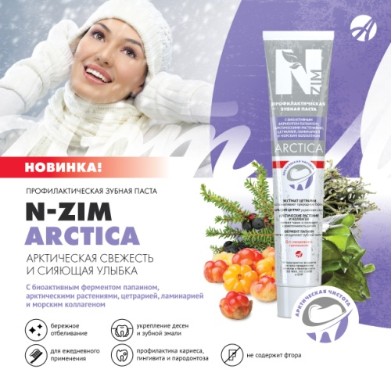
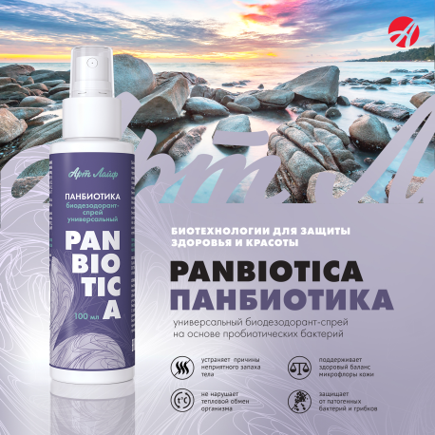
НОВИНКА!
Зубная паста «N-ZIM ARCTIСA»
НОВИНКА! ЗУБНАЯ ПАСТА «N-ZIM ARCTICA».
АРКТИЧЕСКАЯ СВЕЖЕСТЬ И СИЯЮЩАЯ УЛЫБКА!
Лечебно-профилактическая зубная паста N-Zim Arctiсa создана на основе экстрактов северных растений, ламинарии, морского коллагена и фермента папаина.
Северные растения шикша, морошка, цетрария, арктическая ива содержат высокую концентрацию полезных веществ, которые мягко и эффективно отбеливают зубную эмаль, укрепляют ткани десен, защищают от кариеса и образования зубного налета.
Фермент папаин, в отличие от абразивных веществ, не стирает зубную эмаль, а мягко расщепляет зубной налет, который является причиной образования зубного камня.
Морской коллаген питает и укрепляет ткани десен.
Ламинария способствует регенерации слизистой полости рта, обладает антисептическим действием , насыщает зубную эмаль и десны полезными микроэлементами.
НЕ СОДЕРЖИТ ФТОРА.
Для усиления эффекта рекомендуется использовать совместно с ополаскивателем
для полости рта ДЕНТА EXPERT.
#артлайф #косметика #зубнаяпаста #nzim #арктика #кариес #парадонтоз

Slide 15
НОВИНКА! Пенка для интимной гигиены «Цветок женщины»
НОВИНКА! ПЕНКА ДЛЯ ИНТИМНОЙ ГИГИЕНЫ «ЦВЕТОК ЖЕНЩИНЫ»
ЗАБОТА О САМОМ НЕЖНОМ
Пенка для интимной гигиены «Цветок женщины» – новая разработка биотехнологической лаборатории компании Артлайф.
В ее составе ультрализаты бактерий, являющихся частью нормофлоры влагалища. Ультрализаты (фрагменты разрушенных клеток бактерий и их внутриклеточного содержимого) благоприятны для жизнедеятельности полезной микрофлоры, стимулируют местный иммунитет и способствуют вытеснению патогенных бактерий. В составе пенки также присутствуют: молочная кислота, поддерживающая естественный уровень pH; экстракты ромашки и алоэ вера, обладающие обеззараживающим и успокаивающим действием; аллантоин, бетаин и пантенол, которые отлично увлажняют и способствуют восстановлению слизистой.
Пенка для интимной гигиены «Цветок женщины» подходит для ежедневного применения, в том числе в критические дни, после посещения сауны, бассейна, пляжа. Оказывает дезодорирующее, протективное, иммуностимулирующее действие и дарит ощущение комфорта на весь день.
#артлайф #артлайфкосметикс #косметика #красота #цветокженщины #интимная гигиена

Slide 16
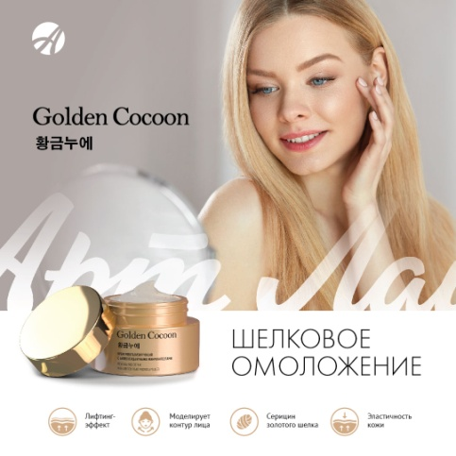
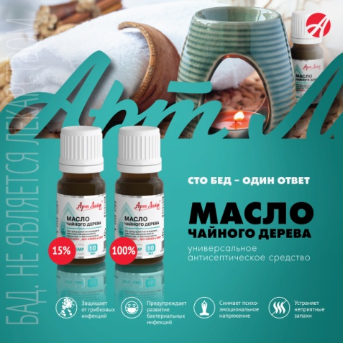
ГОЛДЕН КОКОН | ПРОБИОКОСМЕТИКС | УХОД ЗА КОЖЕЙ В ХОЛОДНОЕ ВРЕМЯ ГОДА | МАСЛО ЧАЙНОГО ДЕРЕВА
Шелковое омоложение | Ингредиенты красоты | Питание и увлажнение кожи | Секреты для здоровья

Slide 17
КРЕМ GOLDEN COCOON
Тусклый цвет лица, потеря упругости, морщинки – все это признаки не только старения кожи, но и отсутствия должного ухода. Линия косметики Golden Cocoon, созданная совместно с корейскими партнерами, это шелковое омоложение и комфорт каждый день. Для ухода за кожей лица идеально подходит ревитализирующий крем Golden Cocoon.
Серицин золотого шелка восстанавливает уровень увлажненности кожи, улучшает ее тургор и эластичность.
Органический комплекс на основе 14 ферментированных экстрактов обладает лифтинг-эффектом, разглаживает морщины.
Гиалуроновая кислота питает кожу, а микрокапсулы с витаминами С и Е придают ей сияние.
Ревитализирующий крем Golden Cocoon подходит для ежедневного ухода, а результаты от использования – сияние кожи и anti-age эффект - не заставят себя ждать!
#артлайф #косметика #красота #увлажнение #antiage #питание #goldencocoon
ИНГРЕДИЕНТЫ КРАСОТЫ
Каждый косметический продукт серии ProBioCosmetics – синергия ингредиентов красоты, направленных на ежедневную защиту вашей кожи, увлажнение и питание, поддержание молодости и упругости.
Косметика серии ProBioСosmetics разработана на основе пробиотических культур. Лизаты бифидобактерий поддерживают здоровую микрофлору кожи, восстанавливают ее защитные функции, питают и успокаивают, снимают раздражения.
Активный комплекс ESSENSKINтм укрепляет и восстанавливает структуру чувствительной кожи, что особенно актуально при уходе за областью вокруг глаз.
Витамины А и Е защищают клетки от свободных радикалов, препятствуя появлению морщин и старению кожи.
Экстракт орхидеи наполняет кожу жизненной энергией, придает ей свежий и ухоженный вид.
#артлайф #косметика #probiocosmetics #пробиокосметикс #antiage #защитакожи

Slide 18
УХОД ЗА КОЖЕЙ В ХОЛОДНОЕ ВРЕМЯ ГОДА
Кожа зимой страдает не только от мороза и ветра, она подвержена негативному влиянию сухого воздуха в помещениях. Перепады температур нарушают гидролипидный баланс, в результате кожа шелушится, краснеет, возникает дискомфорт.
Какие косметические продукты помогут нашей коже зимой?
Крем для тела с коллагеном, алоэ вера и миндальным маслом обеспечит интенсивное увлажнение и повысит её эластичность.
Бальзам для рук линии Naturasept содержит D-пантенол – ингредиент, который не только питает и увлажняет кожу, но и способствует активному восстановлению.
Бальзам для ног линии Naturasept снимает воспаления и успокаивает кожу.
Чувствительная кожа губ в первую очередь страдает от ветра, снега и мороза. Для ее защиты используйте бальзам для губ Naturasept, он защищает кожу от сухости и растрескиваний, способствует ее восстановлению.
#артлайф #косметика #красота #увлажнение #naturasept #питание #artlifecosmetics
СЕКРЕТЫ ПРИМЕНЕНИЯ МАСЛА ЧАЙНОГО ДЕРЕВА
Существует более 200 разновидностей чайного дерева, однако, только одно из них, Melaleuca alternifolia, обладает целебными свойствами. В масле чайного дерева содержится около 48 активных ингредиентов, в том числе уникальный виридофлорен. Антисептический эффект масла чайного дерева в 8 раз сильнее, чем у карболовой кислоты, и в 12 раз — чем у фенола.
Это удивительно, в скольких случаях может быть полезно масло чайного дерева. Знали ли вы, что с его помощью можно:
снять нервное напряжения, вдыхая аромат
убрать болезненные ощущения, в том числе при ревматизме
устранять последствия бактериального, вирусного и грибкового поражения тканей
устранить неприятные запахи
защитить себя от назойливых насекомых
устранить зуд и отечность кожи после укусов насекомых
восстановить пищеварение при его расстройстве
очистить кожу при угревой сыпи
А какие способы его использования знаете вы? Пишите в комментариях.
#артлайф #красота #здоровье #маслочайногодерева

Slide 19
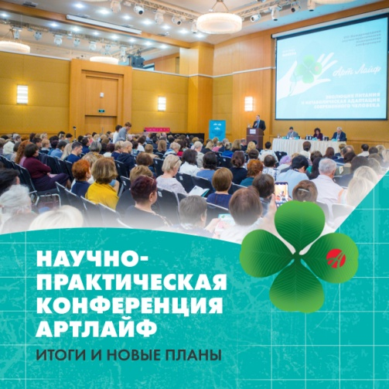
ДЕНЬ НАРОДНОГО ЕДИНСТВА РОССИИ | НАУЧНО - ПРАКТИЧЕСКАЯ КОНФЕРЕНЦИЯ | ВСЕМИРНЫЙ ДЕНЬ РЕБЕНКА
4 ноября | Итоги и новые планы | 20 ноября

Slide 20
КОМПАНИЯ СОЗДАЛА ПРОДУКТ БУДУЩЕГО | ДЕНЬ МАТЕРИ | ЭКСКУРСИЯ «КРАСКИ ИНДИИ»
М.М. Гинзбург | 24 ноября | Фестиваль 2019

Slide 21
20 НОЯБРЯ – ВСЕМИРНЫЙ ДЕНЬ РЕБЕНКА
Этот международный праздник уже 60 лет является символом единства детей всего мира.
Обеспечить ребёнку счастливое детство способны только мы, взрослые. Чтобы вырасти гармонично развитым и успешным человеком, ему необходимы домашний уют и благоприятный психологический климат в семье, спорт, учёба, здоровое питание и сон.
Артлайф всегда стоит на страже детского здоровья, поэтому особое внимание мы уделяем комплексам для здорового роста и развития детей, среди них – «МультиМегин», «Веселые витаминки», «Дискавери отличник» и новинка компании в этом году – детский пробиотик «Панбиолакт Кидс», который помогает укрепить иммунитет и улучшает пищеварение.
Берегите своих детей и будьте здоровы!
#артлайф #артлайф_здоровье #питание_ребенка
4 НОЯБРЯ – ДЕНЬ НАРОДНОГО ЕДИНСТВА РОССИИ
День народного единства — один из самых молодых государственных праздников в России, отмечаемый с 2005 года. Этот день – символ памяти о событиях 1612 года, когда народное ополчение во главе с Кузьмой Мининым и Дмитрием Пожарским освободило Москву от польских интервентов.
День народного единства по всей стране проводятся праздничные гуляния, концерты и спортивные мероприятия.
Компания Артлайф желает всем провести этот день с пользой для себя и своей семьи!
#артлайф #артлайф_поздравляет

Slide 22
НАУЧНО-ПРАКТИЧЕСКАЯ КОНФЕРЕНЦИЯ АРТЛАЙФ:
ИТОГИ И НОВЫЕ ПЛАНЫ
500 участников из 6 стран мира – такова география Международной научно-практической конференции Артлайф в 2019 году. На мероприятии в Москве собрались врачи-эксперты, партнёры и клиенты компании – все, кому небезразличны темы здорового питания, anti-age терапии и продления жизни, развития биотехнологий, эпигенетики и нутригенетики.
Непрерывное развитие, обмен опытом, полное погружение в тему – все это объединяет активных и целеустремленных участников Конференции Артлайф. А результаты клинических апробаций и экспертное мнение спикеров – именитых и авторитетных врачей – весомый аргумент в пользу качества и эффективности наших новинок!
Компания уже объявила о проведении IX Научно-практической конференции, которая состоится в апреле 2020 года в Москве.
А пока предлагаем поближе узнать о том, как проходило мероприятие этого года! Презентации, фото и видео Конференции — на сайте Медиабанк Артлайф http://media.artlife.ru/ru/category/10/
#конференция_артлайф #конференция_2019
ФЕСТИВАЛЬ ГОРИЗОНТЫ УСПЕХА
7 ДЕКАБРЯ
БОНУС ОТ КОМПАНИИ!
ЭКСКУРСИЯ «КРАСКИ ИНДИИ»
7 декабря всем гостям Фестиваля – 2019 компания дарит великолепную экскурсию под названием «Краски Индии», во время которой мы посетим самые грандиозные исторические объекты Дели. Увидим Кутаб Минар — самый высокий кирпичный минарет в мире, сверху донизу украшенный изысканной резьбой. Побываем в огромном и величественном Ред Форте, хранящем за своими стенами великолепные дворцы и церемониальные залы. Высеченная над одной из арок Ред Форта надпись гласит: «Если и есть рай на свете, то он здесь». Нас ждут один из знаменитых сикхских храмов Дели Гурудвара Бангла Сахиб и знаменитые Ворота Индии — говорят, они очень похожи на парижскую Триумфальную арку. И всё это — накануне главного, торжественного дня Фестиваля «Горизонты успеха».
#горизонты_успеха #фестиваль_артлайф

Slide 23
«КОМПАНИЯ СОЗДАЛА ПРОДУКТ БУДУЩЕГО!»
М. М. ГИНЗБУРГ О ПРОГРАММЕ MEGA PRO AGE
Специальным гостем VIII Международной научно-практической конференции «Артлайф» стал известный российский диетолог, доктор медицинских наук Михаил Гинзбург. Эксперт провёл семинар на тему антиэйдж: рассказал о механизмах и процессах старения, о лекарственных, нутрицевтических и диетических методах продления молодости и сохранения здоровья.
Познакомившись с продукцией «Артлайф» подробнее, доктор Гинзбург высоко оценил ее качество и особо отметил прорывные новинки нынешнего года.
– Что касается Mega Pro Age – я был приятно удивлен: то, что компания «Артлайф» строит свои рецептуры на основе новейших данных об аутофагии, механизмах старения клетки, использует биотехнологии, – это говорит о том, что компания идет на шаг впереди рынка и уже создала продукт будущего, который обязательно будет успешным.
Статья Михаила Гинзбурга о механизмах действия программы Mega Pro Age будет опубликована в очередном номере журнала «Планета Артлайф».
#mega_pro_age #артлайф #артлайф_конференция
24 НОЯБРЯ - ДЕНЬ МАТЕРИ
Главный человек в жизни каждого ребенка, без сомнения, мама. Пожалуй, нет ни одной страны, где бы не отмечался подобный праздник. В России любимых мам, по традиции, поздравляют с этим днем в последнее воскресенье ноября.
Милые мамы, поздравляем вас с этим душевным праздником! Пусть близкие всегда окружают вас заботой и вниманием! Живите в гармонии, будьте счастливы и здоровы!
С любовь, Артлайф.
#артлайф #день_матери #артлайф_календарь

